Slide 1

Clase 06. SQL
FUNCIONES ESCALARES Y SUBLENGUAJE DDL

Slide 2
¿Cuándo les gustaría que hagamos el AFTER CLASS ?
Objetivos:
Ver dudas sobre teoría o practica
Traer casos y problemas que tengan de la vida real para que los solucionemos
¡Respondan la encuesta!

Slide 3


RECUERDA PONER A GRABAR LA CLASE

Slide 4

Conocer el significado e implementación de funciones escalares y de transformación
Reconocer e implementar sentencias de DATA DEFINITION LANGUAGE
OBJETIVOS DE LA CLASE

Slide 5
MAPA DE CONCEPTOS

Slide 6

MAPA DE CONCEPTOS CLASE 6
FUNCIONES ESCALARES
FUNCIONES PROPIAS DE MYSQL
CONSULTAS SQL
DATA DEFINITION LANGUAGE
CONCEPTO Y ELEMENTOS
CREATE, DROP, ALTER, TRUNCATE

Slide 7


SIMULACIÓN DE ESTA CLASE
Trabajamos para una página que recopila las opiniones de los usuarios sobre videojuegos. Nuestro jefe nos pide que hagamos un reporte para analizar:
Query: Juegos jugados y completados por cada usuario.
Query :Top 10 usuarios según un ranking: 2 puntos por juego jugado y uno extra por juego completado. Poner nombres en mayúsculas y en una columna.
Tabla con punto 1. Query con resultados generales del punto 1
Tabla: group by por user_type de la tabla del punto 3 y análisis de números.

Slide 8
SIMULACIÓN DE ESTA CLASE
¡EMPECEMOS LOS REPORTES!
REPORTE PARTE 1

Slide 9

FUNCIONES ESCALARES

Slide 10

A través de las funciones escalares y de transformación, comenzaremos a manipular la información almacenada en la DB transformando y convirtiendo la misma a diferentes tipos de datos
También profundizaremos en el DDL para entender cómo crear, modificar y eliminar los principales objetos de una DB

Slide 11

FUNCIONES ESCALARES
Al igual que los lenguajes de programación en general, SQL incluye una serie de funciones denominadas Funciones Escalares.
Permiten manipular datos cuando los recuperamos o antes de guardarlos, mediante operaciones predeterminadas, devolviendo un resultado específico acorde a lo esperado.

Slide 12
FUNCIONES ESCALARES: VENTAJAS
Algunas ventajas de implementarlas, son:
Reducir el re-trabajo de la lógica comercial.
Evitar la inconsistencia de datos que provenga de un software.
Ayudar a reducir el tráfico de red de aplicaciones cliente/servidor.
Mejorar en gran medida el rendimiento de los sistemas.

Slide 13

TIPOS DE FUNCIONES ESCALARES
Existen dos tipos de funciones escalares en Mysql:
funciones integradas
funciones almacenadas
Trabajaremos en esta instancia con las funciones integradas.

Slide 14
FUNCIONES INTEGRADAS
Se clasifican bajo las siguientes categorías:
Funciones de cadenas.
Funciones numéricas.
Funciones de fecha.
Funciones agregadas.

Slide 15
FUNCIONES DE CADENA

Slide 16
FUNCIONES DE CADENA
Nos permiten operar con cualquier tipo de cadena de caracteres almacenada en una tabla (o por almacenarse).
👉 Podemos, entre otras cosas: convertir el texto a mayúsculas, minúsculas, concatenar strings, cortar una porción del texto, eliminar espacios, revertir el texto, contar caracteres, entre decenas de más funciones

Slide 17
EJEMPLOS: CONCAT()
Fusiona cadenas de caracteres en un único bloque de datos.
Podemos, por ejemplo, unificar en un campo llamado complete_name, los campos first_name y last_name de la tabla SYSTEM_USER.
SELECT concat(first_name, last_name)
AS complete_name
FROM system_user;

Slide 18
EJEMPLOS: UCASE() / LCASE()
Convierte a mayúsculas o minúsculas (respectivamente) una cadena de texto.
SELECT UCASE(description) FROM class;
-- devolverá, por ejemplo: “ACTION”
SELECT LCASE(description) FROM class;
-- devolverá, por ejemplo: “action”

Slide 19
EJEMPLOS: REVERSE()
Revierte el orden de los caracteres de una cadena de texto.
SELECT REVERSE(description) FROM class;
-- devolverá, por ejemplo: “noitcA”

Slide 20
FUNCIONES DE CADENA
Aquí tienes otras opciones para el manejo de caracteres:
TRIM(): elimina los espacios vacíos en los extremos de un texto.
CHAR_LENGTH(): cuenta los caracteres de un bloque de texto.
SUBSTRING(): extrae uno o más caracteres de un bloque de texto.
LEFT(): extrae N caracteres desde la izquierda de un bloque de texto
RIGHT(): extrae N caracteres desde la derecha de un bloque de texto
Puedes ver todas las opciones en la documentación oficial

Slide 21

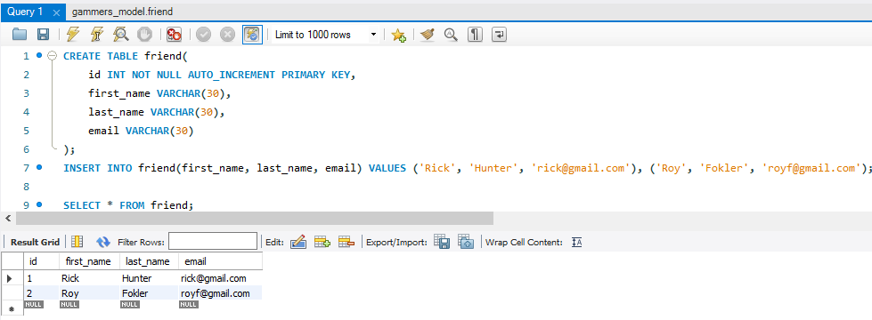
FUNCIONES EN STRINGS
Utilizamos nuevamente la tabla friend e insertamos registros:
Ahora probemos cómo accionan algunas de las diferentes funciones escalares sobre los datos cargados.

Slide 22
¡VAMOS A PRACTICAR UN POCO!
CODE PARTE 1:A

Slide 23
FUNCIONES NUMÉRICAS

Slide 24
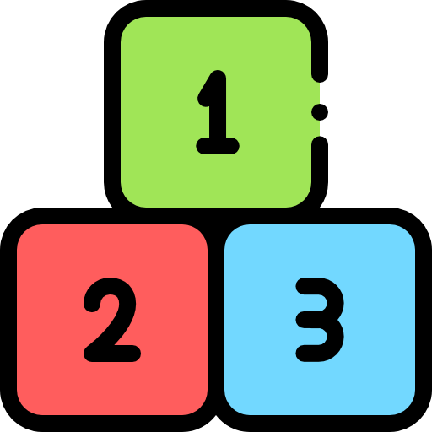
FUNCIONES NUMÉRICAS
Nos permiten operar con cualquier tipo de número, a su vez, se subdividen en dos segmentos:
operadores aritméticos: para realizar operaciones matemáticas básicas.
funciones matemáticas: para realizar conversiones y otras operaciones con números de mayor complejidad.

Slide 25
-- División
SELECT (21 / 3) AS resultado;
-- Multiplicación
SELECT (7 * 3) AS resultado;
-- Suma
SELECT (18 + 3) AS resultado;
-- Resta
SELECT (30 - 9) AS resultado;
EJEMPLO: OPERACIONES ARITMÉTICAS
Podemos realizar operaciones aritméticas, utilizando la simbología común, a través de la estructura:
(número operador número).
El resultado se verá en un campo calculado.

Slide 26
EJEMPLO: FUNCIONES MATEMÁTICAS
abs(): cálculo del modulo o valor absoluto
round(): redondeo estándar de un número.
floor(): redondeo de un número hacia abajo.
ceiling(): redondeo de un número hacia arriba.
ln(): transforma un numero a su logaritmo natural
Más otras tantas funciones más. Puedes consultarlas aquí.

Slide 27
¡VAMOS A PRACTICAR UN POCO!
CODE PARTE 1:B

Slide 28
FUNCIONES DE FECHA

Slide 29

FUNCIONES DE FECHAS
Podemos manipular cualquier tipo de cálculo con fechas:
Obtener los días ocurridos entre determinadas fechas.
El número del día de un año.
Extraer el mes, el año, o día de la fecha actual.
Saber qué día de la semana fue una determinada fecha

Slide 30
ALGUNAS FUNCIONES DE FECHA
curdate(): devuelve la fecha actual.
curtime(): devuelve la hora actual.
now(): combina los dos anteriores en un resultado.
datediff(): obtiene la diferencia de tiempo entre dos fechas.
dayname(): Retorna el nombre del día de semana de una fecha determinada.
adddate(): Le podemos agregar o sacar a una fecha, dias, meses o años.
date_format(): Retorna la fecha en el formato seleccionado
day()/month()/year(): Retorna como número la parte de la fecha seleccionada
Más otras tantas funciones más que puedes consultarlas aquí.

Slide 31
¡VAMOS A PRACTICAR UN POCO!
CODE PARTE 1:C

Slide 32

IMPLEMENTAR FUNCIONES ESCALARES
Trabajamos con algunas funciones.
Tiempo estimado: 15 minutos

Slide 33

IMPLEMENTAR FUNCIONES ESCALERAS
Abrir una pestaña de consulta (query tab), y ejecuta las siguientes funciones:
concatena tu nombre completo (respetando los espacios)
convierte tu nombre completo a minúsculas, luego a mayúsculas
Divide tu año de nacimiento por tu día y mes (ej: 1975 / 2103)
Convierte en un entero absoluto el resultado anterior
Calcula los días que pasaron desde tu nacimiento hasta hoy
Averiguar qué día de semana era cuando naciste

Slide 34
SIMULACIÓN DE ESTA CLASE
¡CONTINUEMOS LOS REPORTES!
REPORTE PARTE 2

Slide 35
☕
BREAK
¡5/10 MINUTOS Y VOLVEMOS!

Slide 36
SUBLENGUAJE DDL

Slide 37
FUNDAMENTOS DE DATA DEFINITION LANGUAGE

Slide 38
EL LENGUAJE DE DEFINICIÓN DE DATOS (DDL)
En la primera clase aprendimos que SQL está conformado por cuatro sublenguajes aplicables en diferentes ámbitos de uso en la DB: DDL, DML, DCL, TCL
Hoy profundizaremos DATA DEFINITION LANGUAGE - DDL, para sacar partido de todos sus beneficios.

Slide 39
EL LENGUAJE DE DEFINICIÓN DE DATOS (DDL)
El Lenguaje de Definición de Datos se ocupa de modificar la estructura de objetos de una DB
Lo conforman diferentes sentencias que nos permiten crear, modificar, borrar o definir la estructura de las tablas que almacenan datos

Slide 40
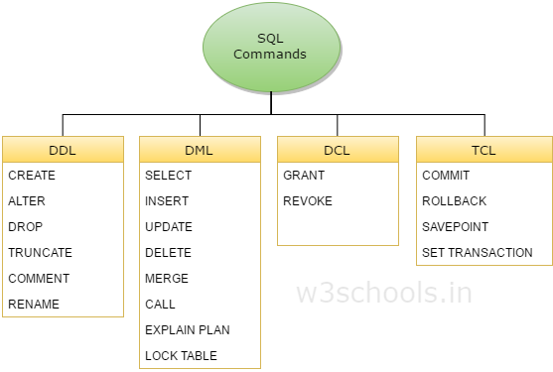
COMANDOS DE SQL
Clase de hoy
Ultimas clases

Slide 41
SENTENCIAS DDL
Las sentencias disponibles a través de DDL, son:
CREATE (CREAR)
ALTER (ALTERAR)
DROP (SOLTAR)
TRUNCATE (TRUNCAR)
Con ellas creamos, modificamos, alteramos y eliminamos objetos.

Slide 42

SENTENCIAS DDL
Si bien estas tareas se pueden, y suelen realizar a través de una herramienta de gestión como Mysql Workbench, el DDL permite en aquellos casos donde la DB oficia de motor de sistemas web o de gestión, generar muchas o todas estas tareas de forma automatizada.

Slide 43
DDL: CREATE

Slide 44

DDL: CREATE
La sentencia CREATE cumple la función de crear nuevos objetos en la base de datos.
Los tipos de objetos a crear pueden ser: tablas, índices, stored procedures y hasta nuevas bases de datos, además, usuarios específicos.

Slide 45

SENTENCIA DDL CREATE
Enfoquémonos en la creación de una tabla.
Su sentencia sería 👇
CREATE TABLE [nombre de la tabla](
[definiciones de columnas]),
([parámetros de la tabla]);

Slide 46
SENTENCIA DDL CREATE
[nombre de la tabla]: definimos el nombre distintivo de la tabla a crear. Ej: friend.
[definiciones de columnas]: definimos las columnas o campos y sus propiedades o tipo de datos.
[parámetros de la tabla]: definimos otras particularidades de la tabla como por ejemplo, los índices. Es opcional

Slide 47

PRO TIP: DEFINIENDO NOMBRES
Es importante que elijamos correctamente el nombre de tablas, columnas y funciones. Para esto, les recomiendo que sigan estas reglas:
Un nombre autorreferencial, que sea claro con lo que la tabla contiene
Sin espacios ni caracteres especiales (reemplazar espacios por guiones bajos)
No demasiado largo. Ideal menos de 20 caracteres, hasta 25 maximo.

Slide 48
DEFINICIÓN DE COLUMNAS O CAMPOS

Slide 49
DDL: CREATE DEFINICIÓN DE CAMPOS
Para definir los campos o columnas, debemos indicar el nombre que queremos para éste, el tipo de dato que contendrá (con o sin límite en cantidad de caracteres), y si acepta o no valores nulos.

Slide 50
DDL: CREATE DEFINICIÓN DE CAMPOS
CREATE TABLE pay (
id_pay INT NOT NULL AUTO_INCREMENT PRIMARY KEY,
amount FLOAT NOT NULL,
currency VARCHAR(20) NOT NULL,
date_pay DATE NOT NULL,
pay_type VARCHAR(50),
id_system_user INT NOT NULL,
id_game INT NOT NULL),
([opcional parámetros de la tabla]));

Slide 51
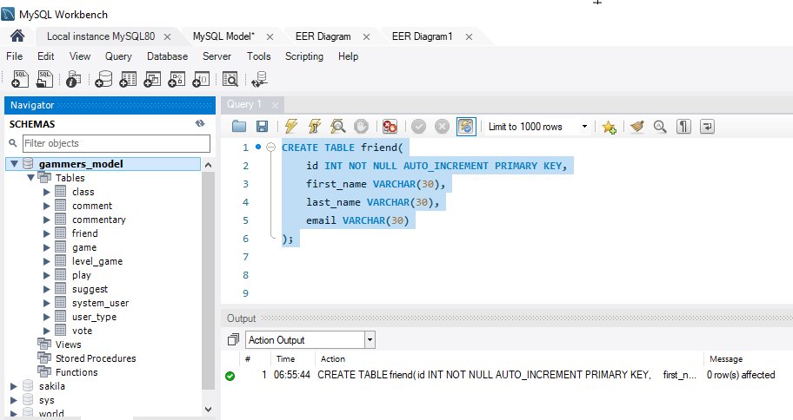
PRUEBA DE CREACIÓN DE LA TABLA
Prueba la sentencia CREATE TABLE de la diapositiva anterior, en Mysql Workbench.
ubica la tabla en el apartado tables, una vez ejecutado el script
si no la visualizas, pulsa refresh para actualizar la vista de objetos

Slide 52
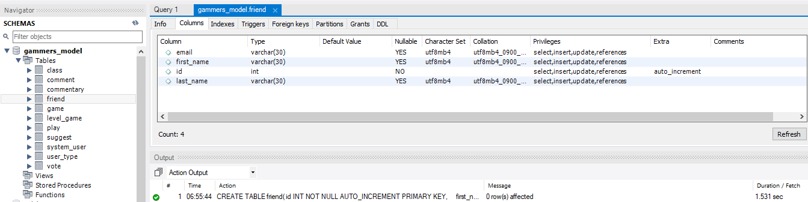
VERIFICACIÓN DE DATOS
Finalmente, pulsa el botón secundario del mouse sobre la tabla creada, elige del menú la opción TABLE INSPECTOR, y posiciónate en la pestaña Columns. Allí podrás verificar la generación de cada campo de la tabla y sus tipos de datos y parámetros definidos

Slide 53
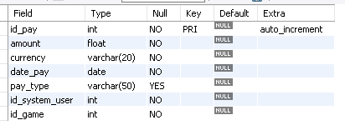
PRO TIP: ALTERNATIVA PARA VISUALIZAR INFORMACIÓN:
Podemos ver la información de la estructura de la tabla, utilizando el comando DESCRIBE, específico para ello. Este nos permitirá visualizar una vista previa, de la misma información que vemos de la forma anteriormente descripta.
En este ejemplo, el comando a ejecutar seria: ‘DESCRIBE pay;’

Slide 54
¡VAMOS A PRACTICAR UN POCO!
CODE PARTE 2

Slide 55
DDL: ALTER

Slide 56

DDL: ALTER
La sentencia ALTER , del inglés “alterar”, permite modificar la estructura de una tabla u objeto de base de datos.
Con ella podemos agregar/quitar campos, modificar el tipo de datos de un campo y agregar o quitar índices.

Slide 57

SENTENCIA DDL ALTER
Veamos a continuación cómo podemos agregar un campo a la una tabla ya creada 👇
ALTER TABLE [nombre de la tabla] ADD [definiciones de columnas];

Slide 58
SENTENCIA DDL ALTER
[nombre de la tabla]: nombre de la tabla a alterar. Ejemplo: friend
ADD: es la acción que realizaremos sobre la tabla. En este caso, agregar un nuevo campo.
[definición de columna]: Definimos la o las nuevas columnas, tal como hicimos con la sentencia CREATE.

Slide 59
DDL: ALTER (PARÁMETROS DE LA TABLA)
Agreguemos a continuación un campo en nuestra tabla pay.
El mismo se llamará country y será del tipo VARCHAR.
ALTER TABLE pay
ADD country VARCHAR(30);

Slide 60
¡VAMOS A PRACTICAR UN POCO!
CODE PARTE 3:A

Slide 61
ALTER TABLE [MODIFY]

Slide 62
DDL: ALTER (MODIFY)
Si deseamos modificar los valores para un campo existente, debemos reemplazar la instrucción ADD por MODIFY.
ALTER TABLE friend
MODIFY email VARCHAR(50) NOT NULL;

Slide 63
¡VAMOS A PRACTICAR UN POCO!
CODE PARTE 3:B

Slide 64
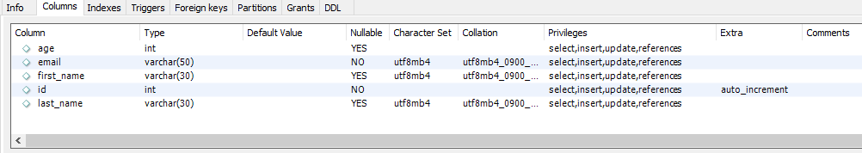
VERIFICACIÓN DE DATOS
Nuevamente podemos ver mediante TABLE INSPECTOR, que el campo email fue modificado satisfactoriamente

Slide 65
OTRAS OPERACIONES CON ALTER TABLE
CHANGE COLUMN: podemos cambiar el nombre de una columna previamente definida.
RENAME TO: podemos cambiar el nombre inicial de una tabla por uno nuevo.
DROP COLUMN: podemos eliminar una columna o campo.

Slide 66
DDL: DROP

Slide 67

DDL: DROP (TABLE)
La sentencia DROP, del inglés “borrar”, nos permite eliminar una tabla
DROP TABLE friend;

Slide 68
PRECAUCIONES A TENER EN CUENTA

Slide 69

DDL: DROP (TABLE)
Dado que este tipo de actividad es poco frecuente, recomendamos siempre contemplar estas dos opciones:
utilizar la sentencia USE “schema”.
clonar la tabla si tiene datos y luego eliminarla.

Slide 70

ATENCION EN DROPS: USE SCHEMA
En entornos de trabajo muchas veces saltamos entre diferentes ambientes de DB de forma constante, lo que puede ocasionar que nos encontremos en el ambiente erróneo al momento de eliminar la tabla.
USE GAMER; DROP TABLE [tabla a eliminar];

Slide 71
DDL: CLONAR TABLA
Si no estamos 100% seguros de si eliminar la tabla no afectará la necesidad de su información, podemos clonar, previamente, usando la sentencia:
CREATE TABLE ... LIKE ...
CREATE TABLE pay_backup
LIKE pay;

Slide 72
TABLAS Y RELACIONES
Las relaciones entre tablas son un factor dominante al momento del uso de DROP TABLE. Si la tabla tiene definida una o más relaciones con otras, primero deberemos eliminarlas para luego proceder con DROP.
El motor de base de datos impedirá que podamos borrarla a menos que utilicemos la cláusula de DROP CASCADE

Slide 73
¡VAMOS A PRACTICAR UN POCO!
CODE PARTE 4

Slide 74
DDL: TRUNCATE

Slide 75
SENTENCIA DDL TRUNCATE
La sentencia TRUNCATE TABLE elimina todos los datos que estén almacenados dentro de la tabla definida.
Si bien existe la sentencia DELETE, propia de DML, TRUNCATE garantiza una mayor velocidad de borrado de datos.
Noten que DML es parte de la rama del SELECT, por lo que toman las tablas desde sus datos y no como entidades.

Slide 76
SENTENCIA DDL TRUNCATE
La sentencia de esta es la siguiente
👇
USE “schema”;
TRUNCATE TABLE friend;

Slide 77

TABLAS Y RELACIONES
Al igual que lo visto con la sentencia DROP, las relaciones entre tablas son un factor dominante al momento del uso de TRUNCATE TABLE.
No podremos borrar datos que estén vinculados a otros datos de otra tabla

Slide 78
¡VAMOS A PRACTICAR UN POCO!
CODE PARTE 5

Slide 79
SENTENCIA TRUNCATE EN ACCIÓN
Creemos nuevamente la tabla friend e ingresemos datos a la tabla (también se puede utilizar la opción insert new row):
Luego, ejecutamos en una pestaña de script la sentencia TRUNCATE TABLE friend, para eliminarlos y así probar su efectividad.

Slide 80
SIMULACIÓN DE ESTA CLASE
¡GUARDEMOS NUESTROS RESULTADOS!
REPORTE PARTE 3

Slide 81

¿PREGUNTAS?

Slide 82
¡MUCHAS GRACIAS!
Resumen de lo visto en clase hoy:
Lenguaje DDL.
Funciones escalares .
Funciones de transformación.

Slide 83

OPINA Y VALORA ESTA CLASE

Slide 84
#DEMOCRATIZANDOLAEDUCACIÓN

